Slide 1

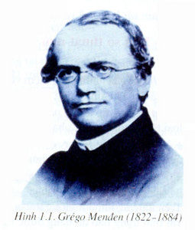
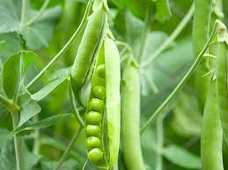
PHẦN 4. VẬT SỐNG
DI TRUYỀN
Chủ đề 11:
Đậu Hà Lan
Grego Menđen

Slide 2
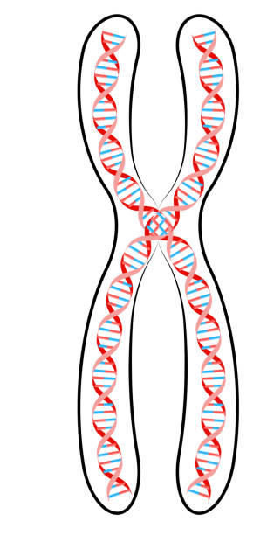
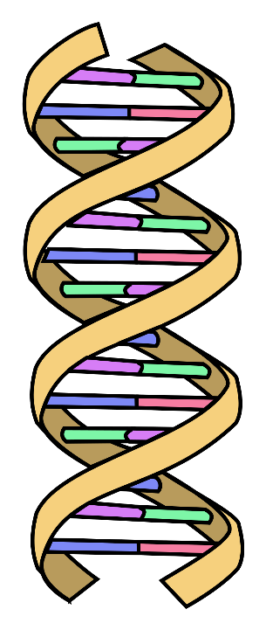

CHỦ ĐỀ 11: DI TRUYỀN
BÀI 33:
GENE LÀ TRUNG TÂM CỦA DI TRUYỀN HỌC

Slide 3
NỘI DUNG BÀI HỌC
I
II
III
Di truyền và biến dị
Nucleic acid
Gene và hệ gene
1. DNA
2. RNA

Slide 4
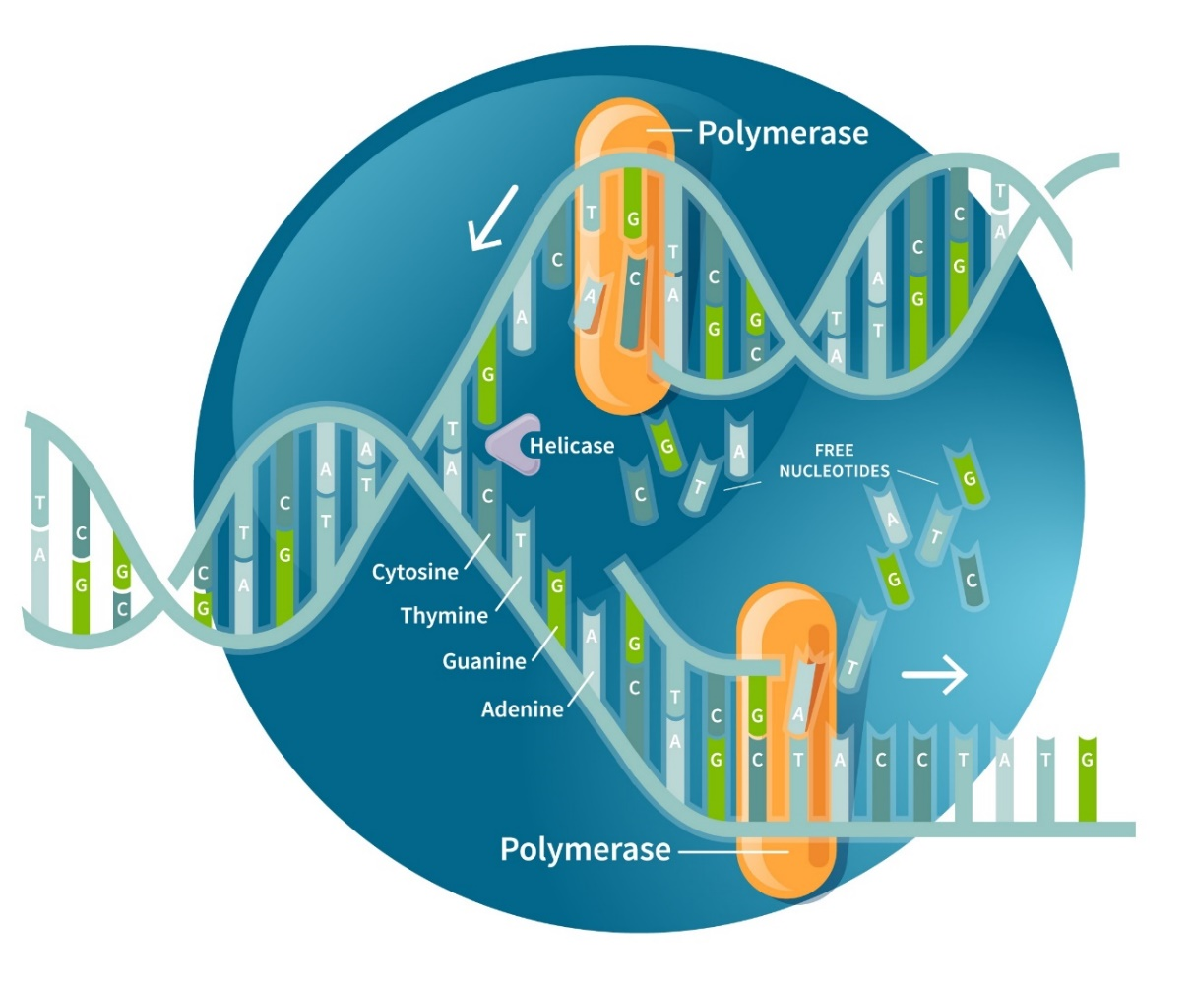
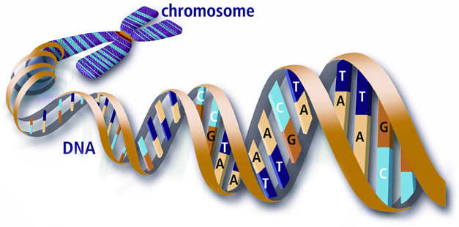
I
DI TRUYỀN VÀ BIẾN DỊ

Slide 5
HĐ cá nhân: Hãy liên hệ với bản thân và xác định xem mình giống và khác bố mẹ ở những điểm nào?
Đặc điểm | Bản thân HS | Bố | Mẹ
Mắt
Mũi
Tóc
Màu mắt
Màu da
Chiều cao

Slide 6






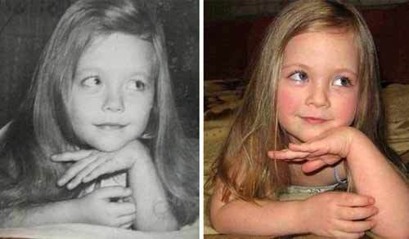
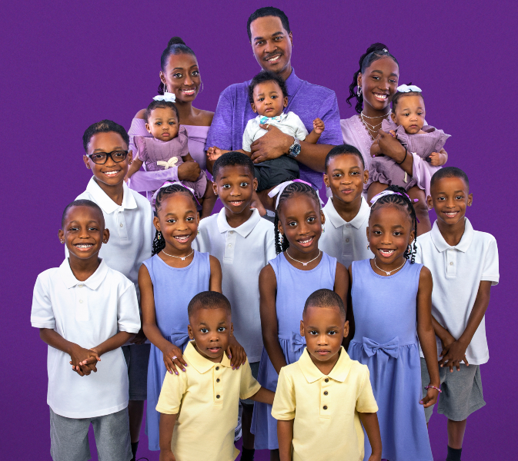
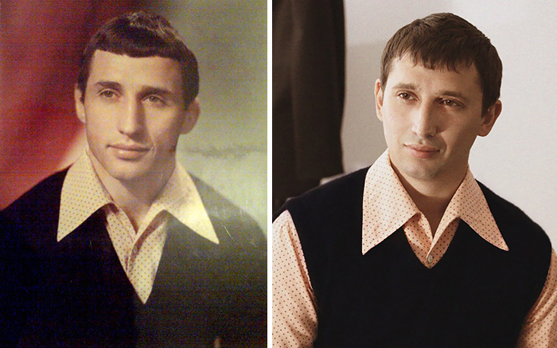
- Đặc điểm giống:
+ Ngoại hình: Em có một số nét giống bố mẹ như khuôn mặt, vóc dáng, màu da, màu tóc, v.v.
+ Tính cách: Em có một số tính cách giống bố mẹ như hiền lành, vui vẻ, cởi mở, v.v.
+ Sở thích: Em có một số sở thích giống bố mẹ như đọc sách, nghe nhạc, nấu ăn, v.v.
Bố
Con

Slide 7




Bố
Mẹ
- Đặc điểm khác:
+ Ngoại hình: Em không hoàn toàn giống bố mẹ, em có một số nét riêng biệt như nụ cười, đôi mắt, giọng nói, v.v.
+ Tính cách: Em có một số tính cách khác bố mẹ như trầm tính, nhút nhát, thích suy nghĩ, v.v.
+ Sở thích: Em có một số sở thích khác bố mẹ như thích chơi thể thao, vẽ tranh, đi du lịch, v.v.
Con thứ nhất
Con thứ hai

Slide 8

I. DI TRUYỀN VÀ BIẾN DỊ
1. Di truyền
 | Khái niệm | Ví dụ
Di truyền
Biến dị
Di truyền học
Đọc thông tin sách giáo khoa kết hợp thảo luận nhóm để hoàn thành bảng sau

Slide 9






Là quá trình truyền đặc điểm của sinh vật qua các thế hệ.
Di truyền
Bố tóc đen
Mẹ tóc đen
Bố mắt xanh
Mẹ mắt xanh
Con tóc đen
Con mắt xanh

Slide 10

I. DI TRUYỀN VÀ BIẾN DỊ
1. Di truyền
Ví dụ
- Bố mẹ đều thuận tay phải, con sinh ra thuận tay phải;
Bố mẹ đều có nhóm máu A, con sinh ra có nhóm máu A;
Cây bố mẹ đều hoa đỏ, các cây con có hoa đỏ;
Ruồi bố mẹ có thân xám, các con ruồi con có thân xám;
Bố nhóm máu A
Mẹ nhóm máu A
Con nhóm máu A

Slide 11



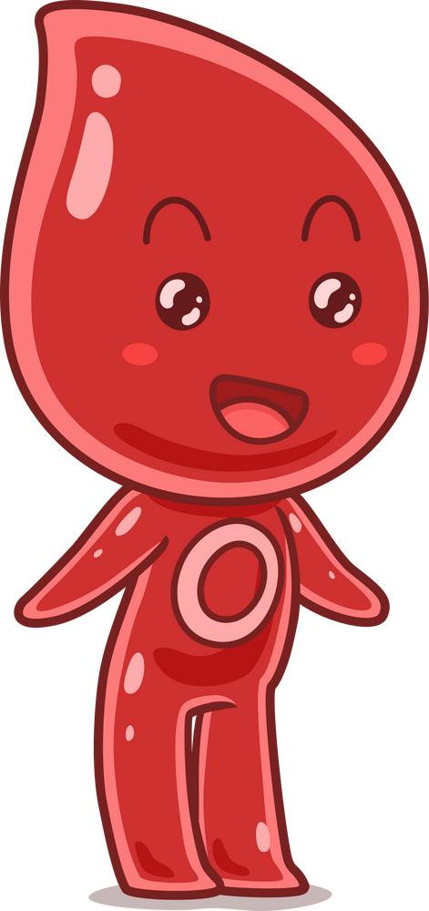
Là hiện tượng cá thể được sinh ra trong cùng một thế hệ có những đặc điểm khác nhau và khác với các cá thể ở thế hệ trước.
Biến dị
Bố da đen, tóc đen
Bố da đen, tóc đen
Bố nhóm máu A
Mẹ nhóm máu A
Con nhóm màu O
Con da trắng, tóc vàng

Slide 12
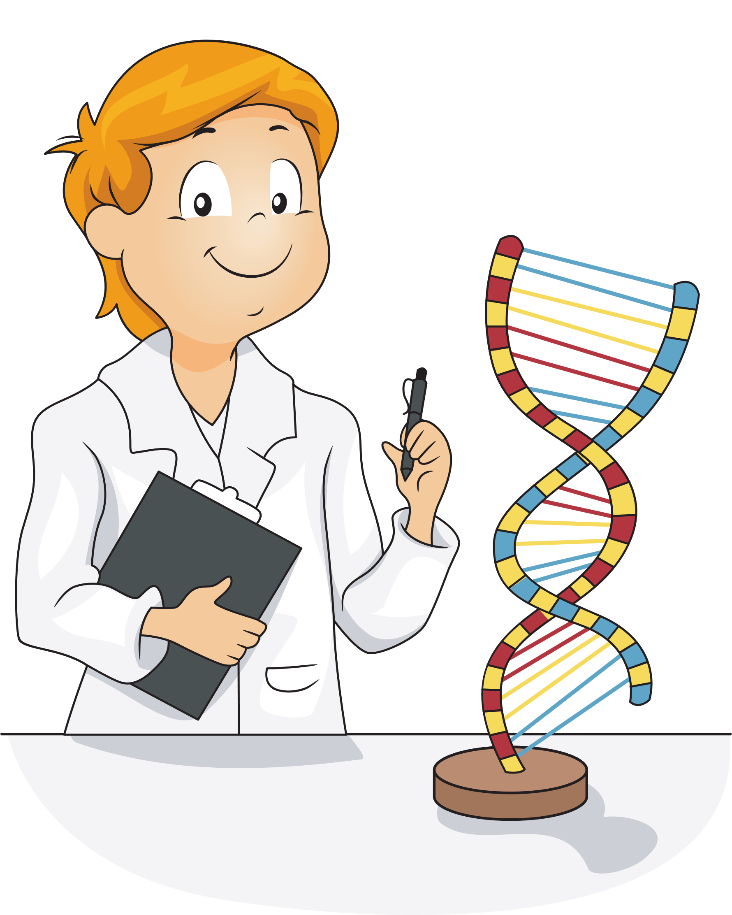
KHTN 9
Di truyền và biến dị là hai đặc tính cơ bản của sự sống diễn ra song song và gắn liền với quá trình sinh sản.

Slide 13
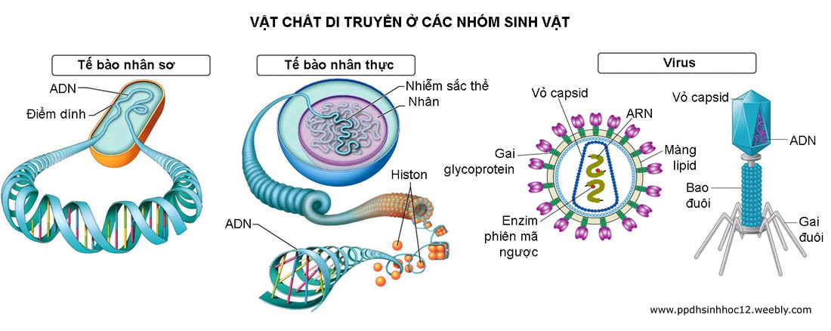
Lĩnh vực di truyền học và một số ứng dụng:
Ngành khoa học nghiên cứu tính di truyền và biến dị của sinh vật là di truyền học.
Sự di truyền và biến dị ở sinh vật được quy định bởi vật chất di truyền:

Slide 14
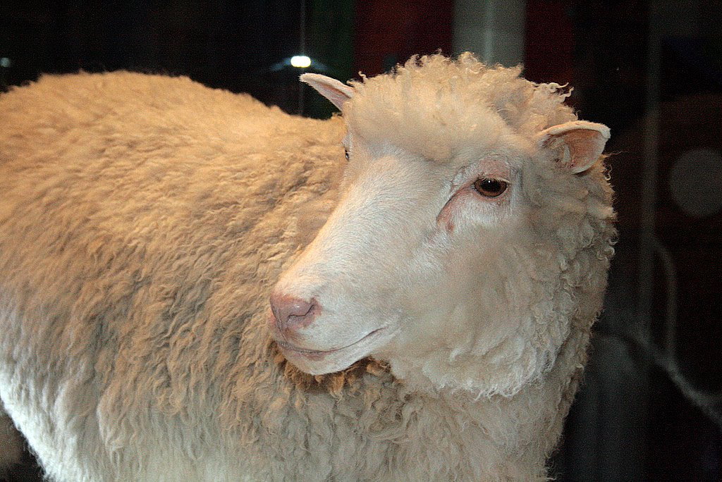
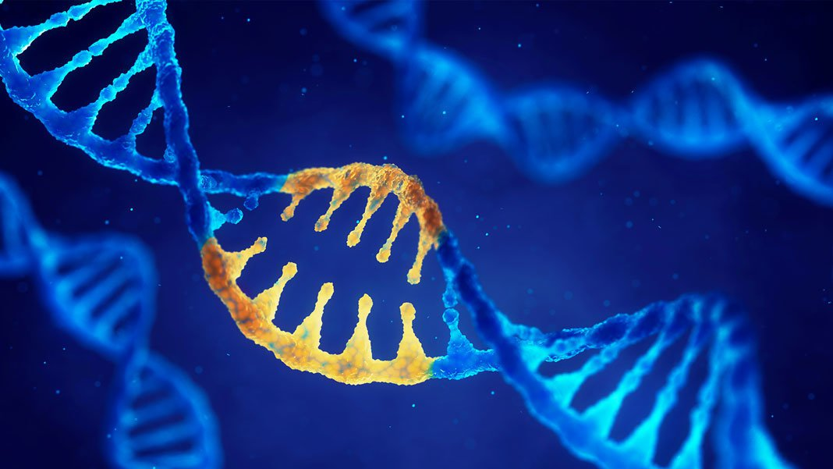
Kĩ thuật nhân bản vô tính để tạo cừu Dolly
Dự án giải mã hệ gene người

Slide 15
II
NUCLEIC ACID

Slide 16

Nucleic acid là gì? Nó nằm ở đâu trong cơ thể sinh vật?

Slide 17
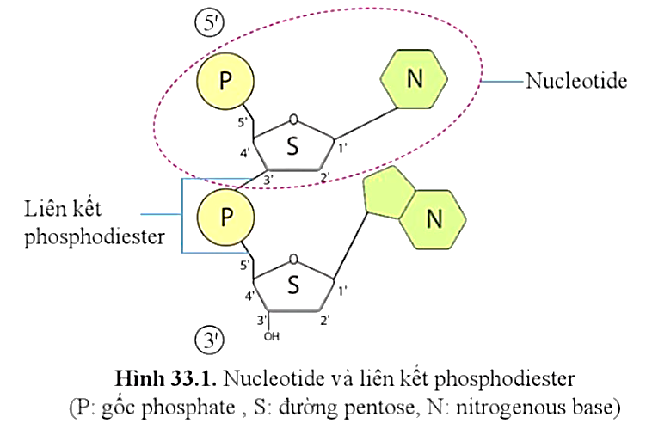
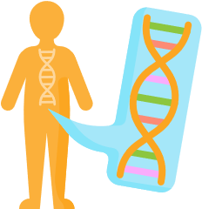
Đọc thông tin sách giáo khoa kết hợp thảo luận nhóm để hoàn thành phiếu học tập sau
1. Nucleic acid là gì?
2. Quan sát hình 33.1, cho biết một nucleotide gồm những thành phần nào?
3. Xác định các đầu 5’ và 3’ của một chuỗi polynucleotide.

Slide 18
Là hợp chất đa phân (polymer) được cấu tạo từ các đơn phân là nucleotide.
Khái niệm:
Gốc phosphate
Đường pentose
Nitrogenous base
Cấu tạo của nuleotide:
Adenine (A)
Guanine (G)
Cytosine (C)
Thymine (T)
Uracil (U)
Gọi theo tên của các nitrogenous base.
Cách gọi tên nuleotide:

Slide 19
Liên kết:
Nucleotide
Nucleotide
Nucleotide
Chuỗi polynucleotide.
Liên kết phosphodiester
Chuỗi polynucleotide có chiều 5’ - 3’ được xác định dựa vào nucleotide ở mỗi đầu của chuỗi:
Đặc điểm:
Nucleotide ở đầu 5’ có gốc phosphate (liên kết với carbon 5’) tự do.
Nucleotide ở đầu 3’ có gốc hydroxyl (liên kết với carbon 3’) tự do.

Slide 20
II. NUCLEIC ACID
1. DNA
Đọc thông tin sách giáo khoa kết hợp quan sát hình thảo luận nhóm để hoàn thành phiếu học tập sau

Slide 21
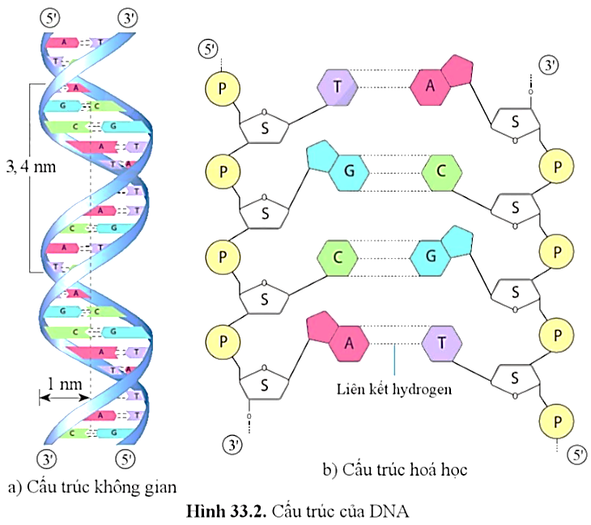
PHIẾU HỌC TẬP SỐ 1
Câu 1. Quan sát hình 33.2:
Mô tả cấu trúc của DNA.
………………………………………………………
………………………………………………………
………………………………………………………
Câu 2. Nêu chức năng của phân tử DNA.
………………………………………………………
………………………………………………………………………………………………

Slide 22
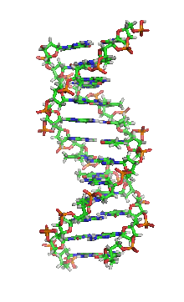
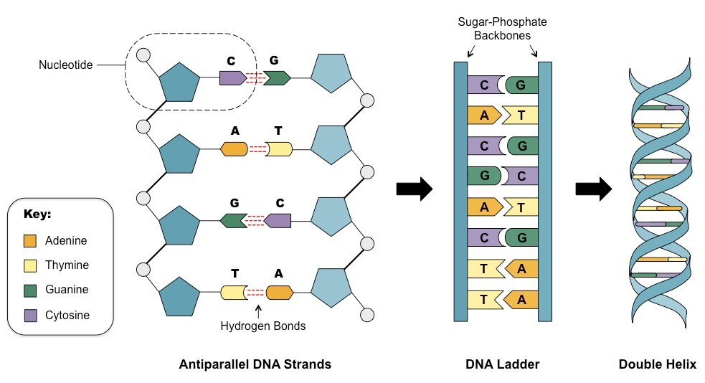
II. NUCLEIC ACID
Polynucleotide
1. DNA
DNA
- Cấu trúc
+ DNA được cấu tạo từ 4 loại đơn phân là A, G, C, T.
+ Phân tử DNA có cấu trúc xoắn kép gồm hai mạch polynucleotide xoắn phải, song song và ngược chiều.
Hình. Mô hình cấu trúc một đoạn phân tử DNA

Slide 23
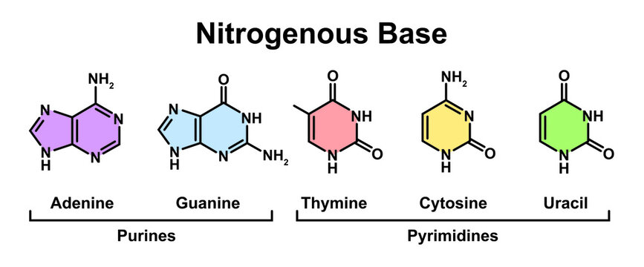

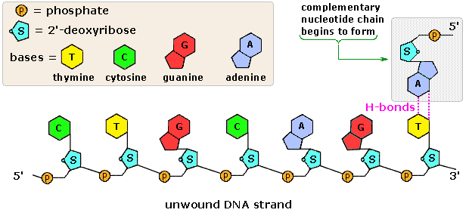
II. NUCLEIC ACID
1. DNA
Đặc điểm
Sự kết cặp đặc hiệu giữa các base trên phân tử DNA: A chỉ liên kết với T, G chỉ liên kết với C và ngược lại.
Adenine
Guanine
Thymine
Cytosine
Purines
Pyrimidines
Thông tin di truyền được mã hóa dưới dạng trình tự các nucleotide.

Slide 24
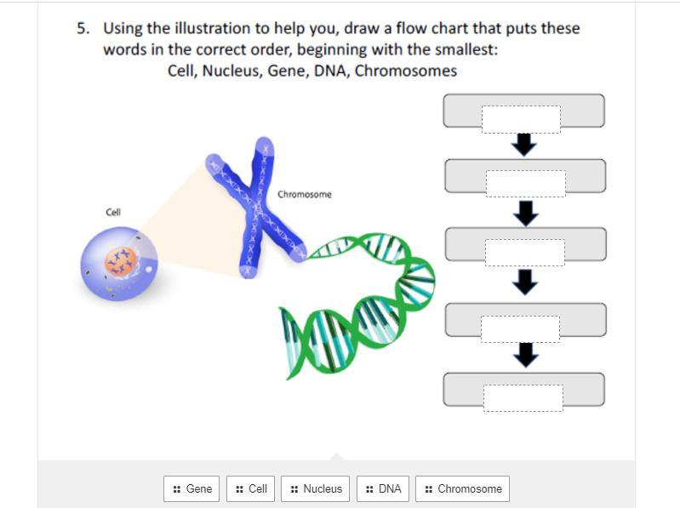
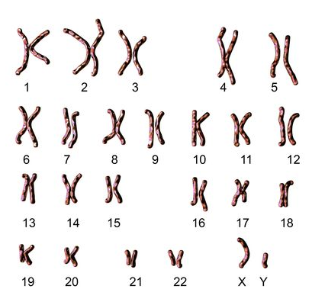
II. NUCLEIC ACID
1. DNA
Đặc điểm
Bên trong tế bào, DNA tổ chức thành những cấu trúc dài gọi là nhiễm sắc thể (chromosome).
CHỨC NĂNG CỦA DNA
Lưu giữ, bảo quản và truyền đạt thông tin di truyền.
Hình. Bộ nhiễm sắc thể của người

Slide 25
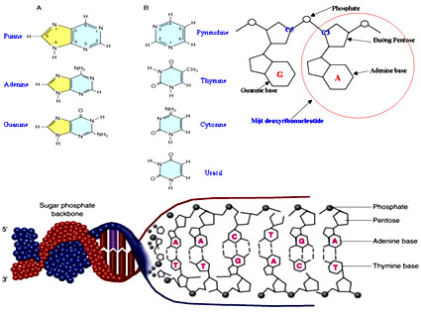
CHỨC NĂNG CỦA DNA
Mang thông tin di truyền
Cấu trúc hóa học
- DNA được cấu tạo theo nguyên tắc đa phân, đơn phân là nucleotide.
- Thành phần, số lượng và trật tự sắp xếp các nucleotide trên mạch đơn DNA quy định tính đặc thù cá thể.
- Các liên kết hóa học giữa các nucleotide tạo nên tính bền vững, ổn định thông tin di truyền trong tế bào, cơ thể.

Slide 26
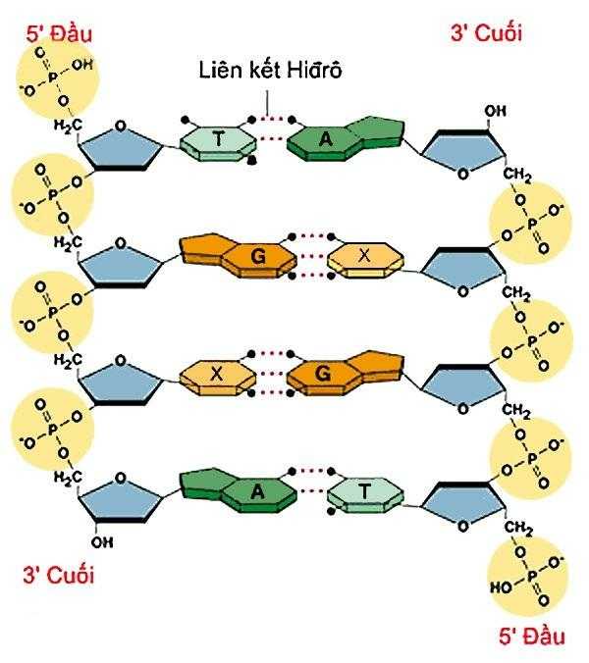
CHỨC NĂNG CỦA DNA
Truyền thông tin di truyền
Cấu trúc hóa học
Liên kết Hydrogen
- Các nucleotide trên hai mạch đơn của DNA liên kết nhau bằng các liên kết hydrogen theo nguyên tắc bổ sung.
- Đây là các liên kết yếu, có thể bị phá vỡ ở những điều kiện nhất định.

Slide 27
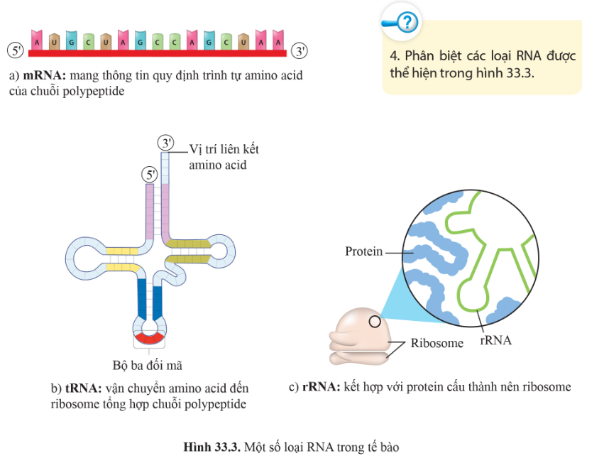
II. NUCLEIC ACID
2. RNA
Phân biệt các loại RNA được thể hiện trong hình 33.3

Slide 28
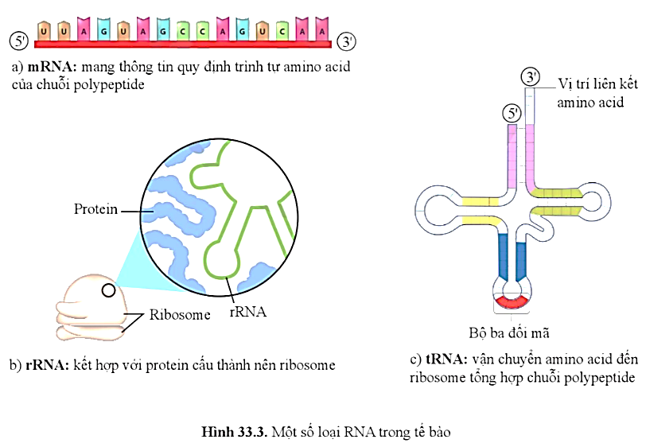
PHIẾU HỌC TẬP SỐ 2
Câu 3. Trình bày cấu trúc của RNA.
……………………………………………………………………………………………….
……………………………………………………………………………………………….
……………………………………………………………………………………………….
………………………………………………………
Câu 4. Phân biệt các loại RNA được
thể hiện trong hình 33.3
.………………………………………………………
…………………………………………………………
……………………………………………………….

Slide 29
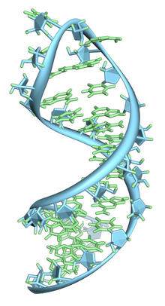
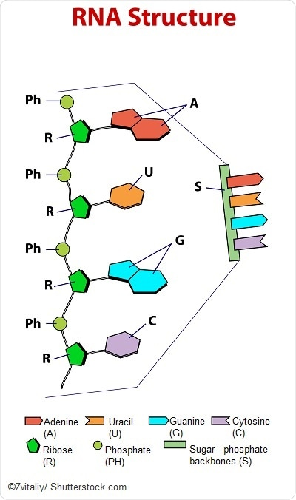
II. NUCLEIC ACID
2. RNA
Cấu trúc
- RNA thường có cấu trúc mạch đơn gập vào trong và không có cấu trúc kép như DNA.
- RNA sử dụng base nitrous là Adenine (A), Guanine (G), Cytosine (C) và Uracil (U).
Hình. Cấu trúc RNA
Hình. Một vòng cặp tóc mRNA

Slide 30
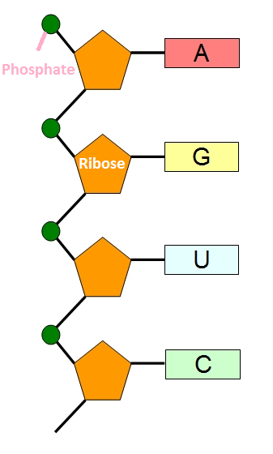
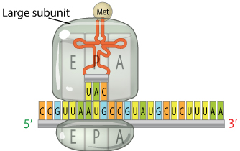
PHÂN BIỆT CÁC LOẠI RNA
mRNA
mRNA
Cấu trúc
Gồm một chuỗi polynucleotide dạng mạch thẳng chứa các nucleotide A, U, G, C.
Chức năng
Mang thông tin quy định trình tự amino acid của chuỗi polypeptide => làm khuôn cho quá trình tổng hợp protein, truyền đạt thông tin di truyền từ DNA đến ribosome.

Slide 31
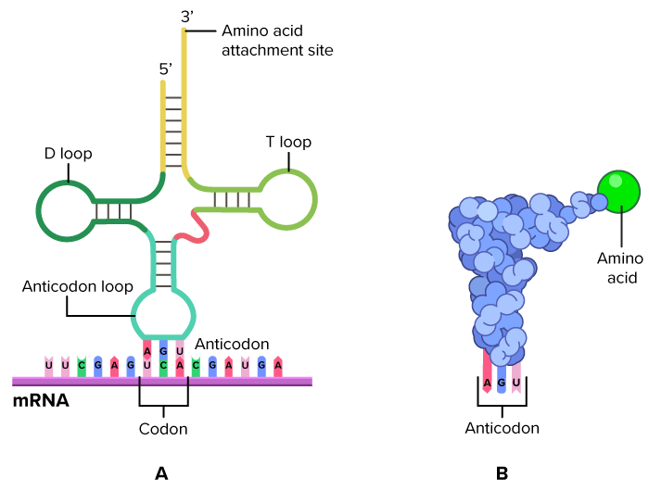
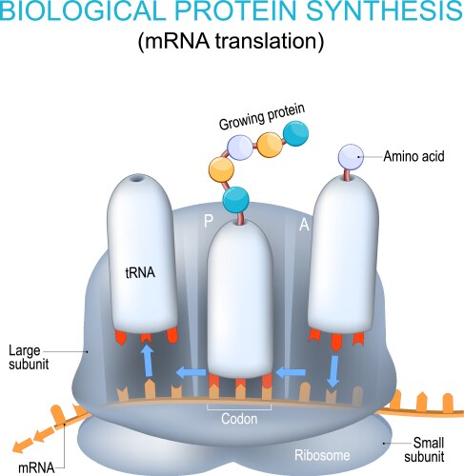
PHÂN BIỆT CÁC LOẠI RNA
tRNA
Cấu trúc
Gồm 1 mạch polynucleotide, nhưng có một số vị trí tự bắt cặp bổ sung với nhau bằng liên kết hydro, tạo nên cấu trúc không gian phức tạp với các thùy.
Chức năng
Vận chuyển amino acid đến ribosome tổng hợp chuỗi polypeptide

Slide 32
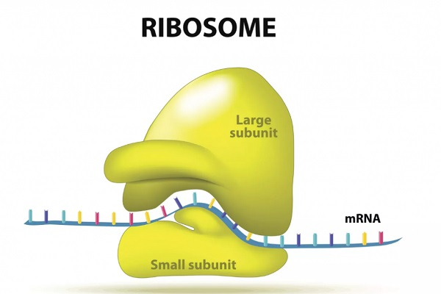
PHÂN BIỆT CÁC LOẠI RNA
rRNA
Cấu trúc
- Là chuỗi polynucleotide có một số vùng (nhiều hơn tRNA) tự bắt cặp theo nguyên tắc bổ sung giữa các nucleotide (A – U, G – C) tạo nên cấu trúc đặc trưng
Chức năng
Kết hợp với protein cấu thành nên ribosome.

Slide 33
III
GENE VÀ HỆ GENE

Slide 34
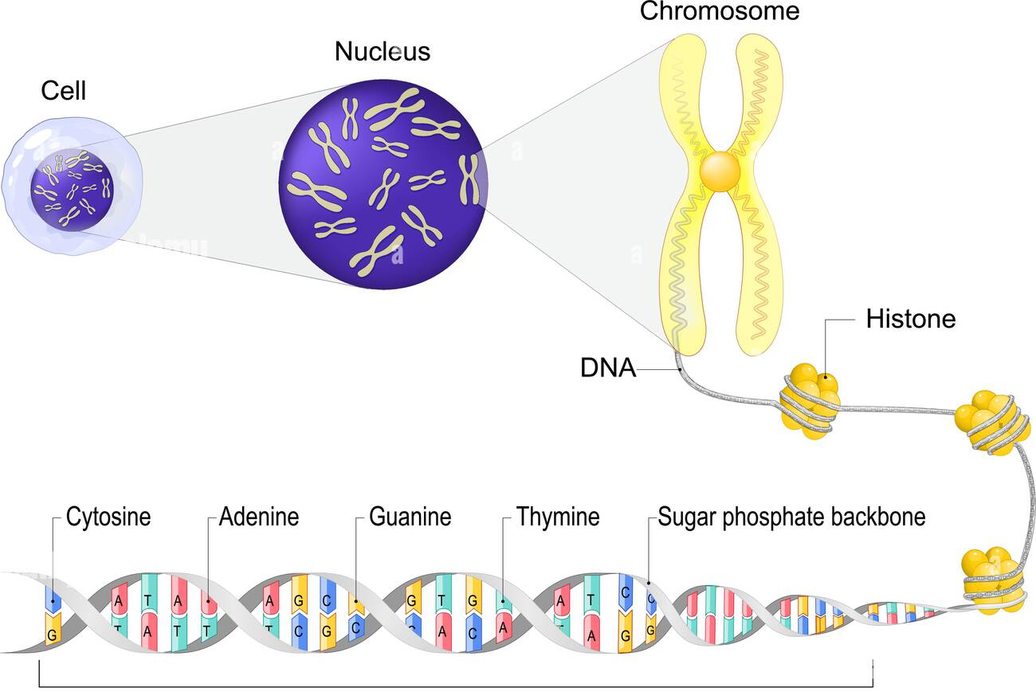
Gene là gì? Nó nằm ở đâu trong tế bào?
Gene

Slide 35
III. GENE VÀ HỆ GENE
1. Khái niệm
- Gene là một đoạn của phân tử DNA mang thông tin mã hoá một chuỗi polypeptide hay phân tử RNA.
- Mỗi gene có trình tự nucleotide đặc trưng.
Gene

Slide 36
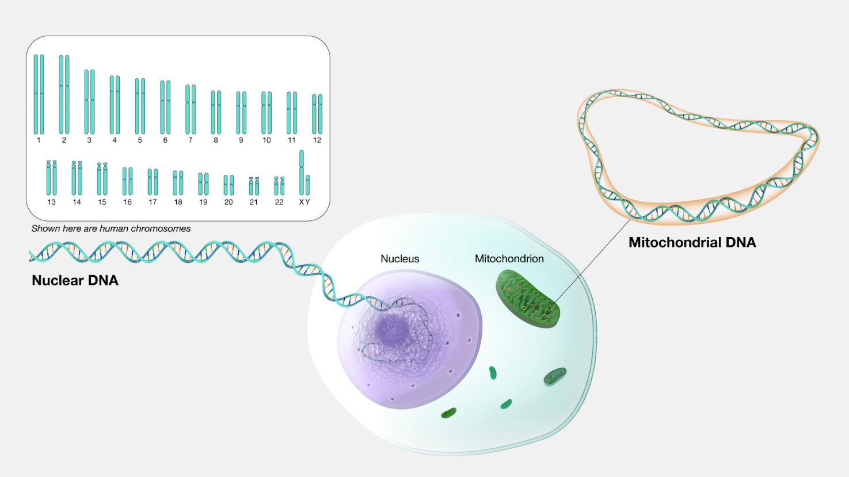
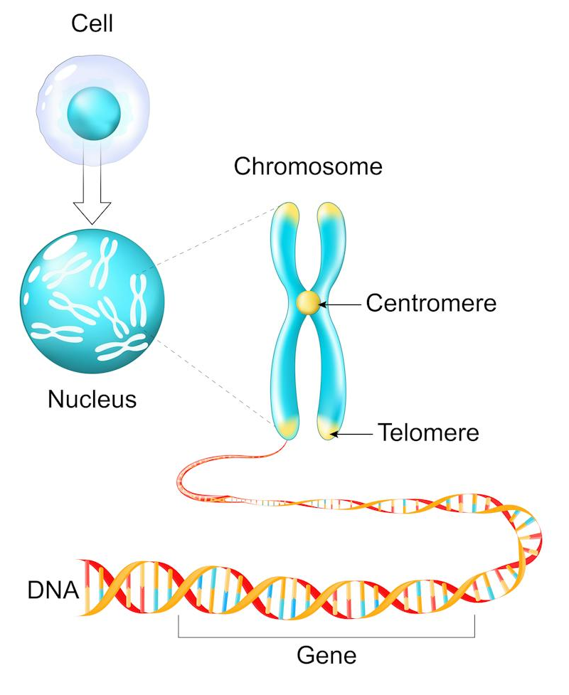
III. GENE VÀ HỆ GENE
- Tập hợp tất cả các trình tự nucleotide trên DNA của tế bào hình thành hệ gene (genome) của cơ thể
- Hệ gene quy định tất cả các đặc điểm của cơ thể.
Hệ Gene
Notes:
Tư

Slide 37
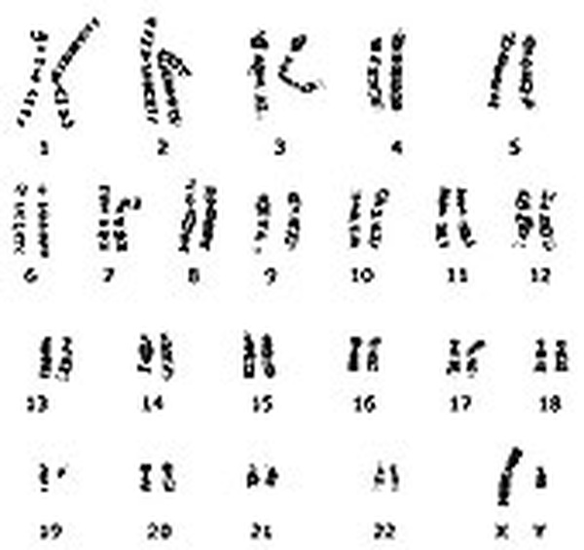
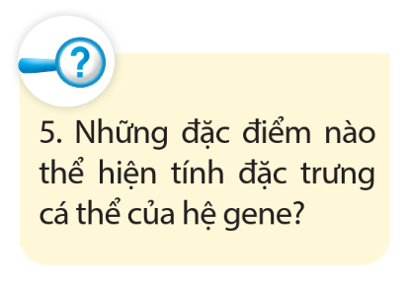
III. GENE VÀ HỆ GENE

Slide 38

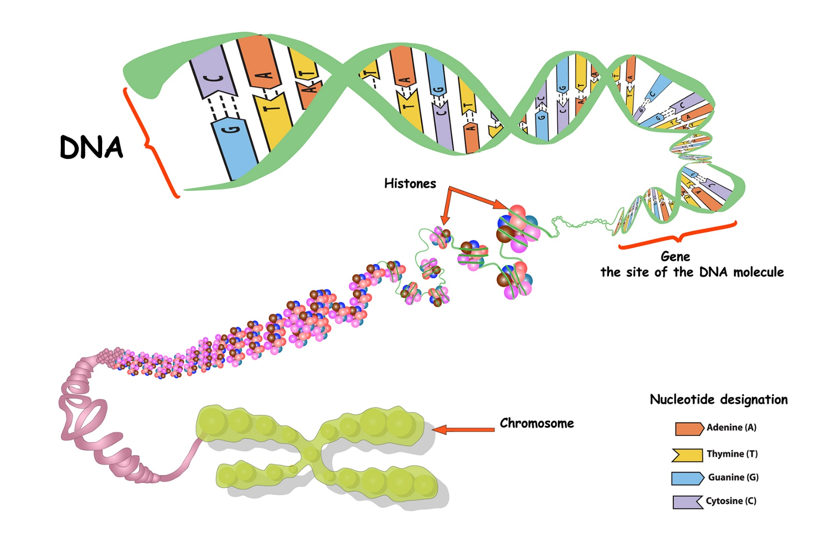
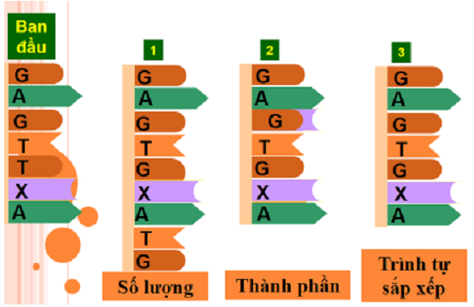
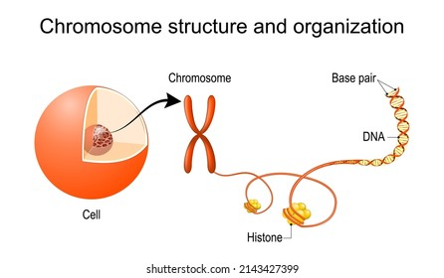
2. Tính đặc trưng
- Những đặc điểm thể hiện tính đặc trưng cá thể của hệ gene: số lượng, thành phần và trật tự sắp xếp các nucleotide trên phân tử DNA.
Histones
Nitrogen base
Nhiễm sắc thể
Tế bào

Slide 39
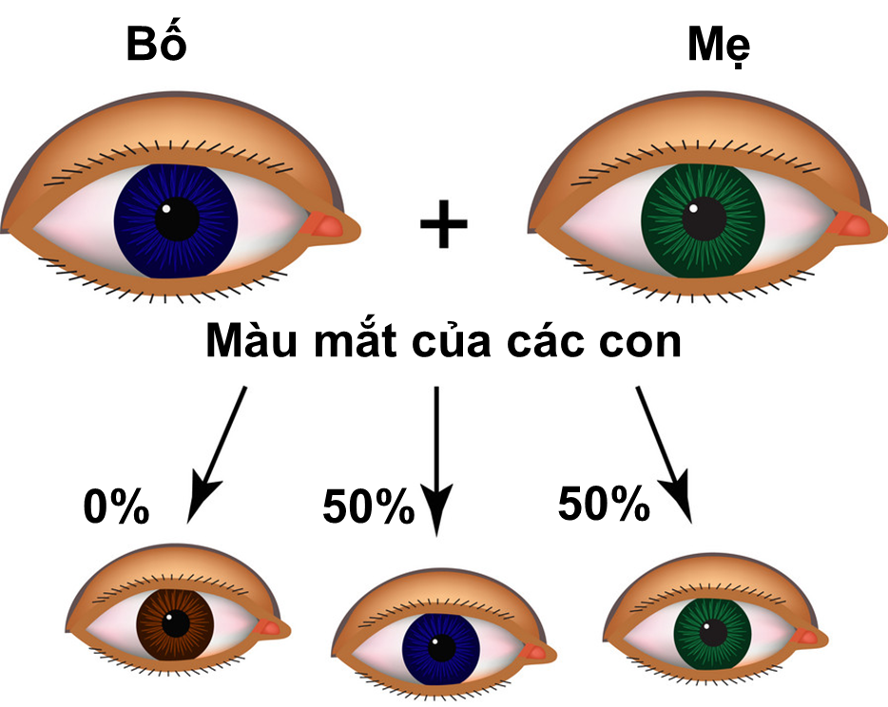
+ Các đặc điểm sinh học của người như màu tóc, màu da, màu mắt được quy định bởi gene.
+ Mức độ đặc thù của các đặc điểm sinh học phụ thuộc vào số lượng gen quy định và sự tương tác giữa các gene.
+ Mỗi cá thể có một bộ gene riêng biệt, do đó, mỗi cá thể có những đặc điểm sinh học độc đáo.
Histones
Nitrogen base
Nhiễm sắc thể
Hình 2
Sự di truyền màu mắt của gia đình
Tế bào

Slide 40
? Tại sao nói “Gene là trung tâm của di truyền học”?

Slide 41
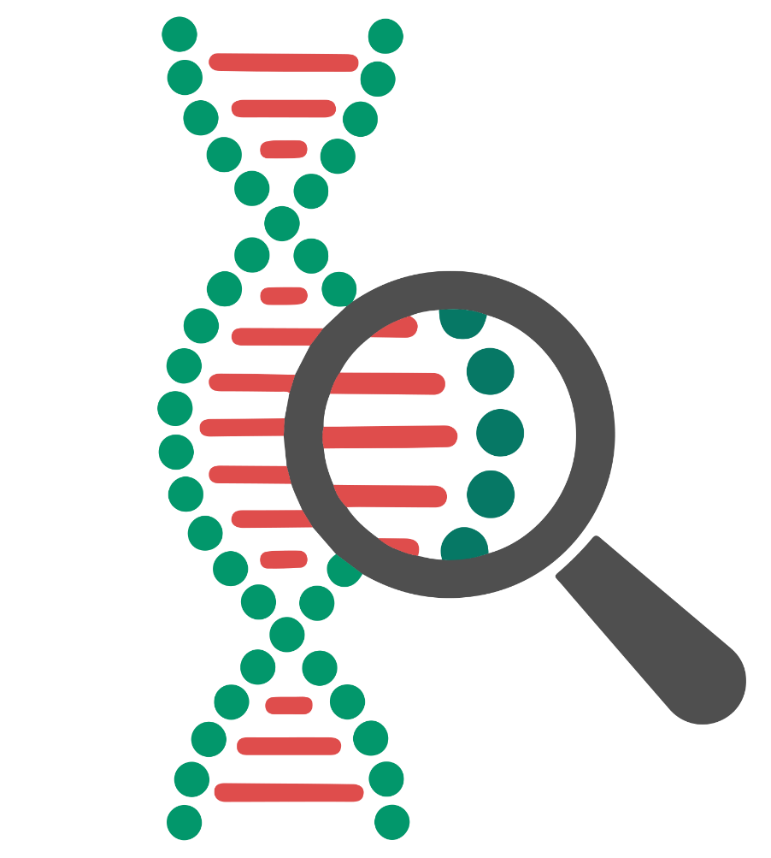

Gene là trung tâm của di truyền học.
- Hệ gene quy định tất cả các đặc điểm của cơ thể. Thông qua quá trình sinh sản, hệ gene của mỗi cá thể được thừa hưởng cả bên bố và bên mẹ.
- Vì vậy, con sinh ra có những đặc điểm giống nhau và giống bố mẹ.
- Bên cạnh đó, sự tổ hợp các gene qua quá trình sinh sản hoặc sự thay đổi trình tự nucleotide trên hệ gene sẽ tạo nên tính biến dị của sinh vật.
- Di truyền học nghiên cứu về tính di truyền và biến dị của sinh vật

Slide 42
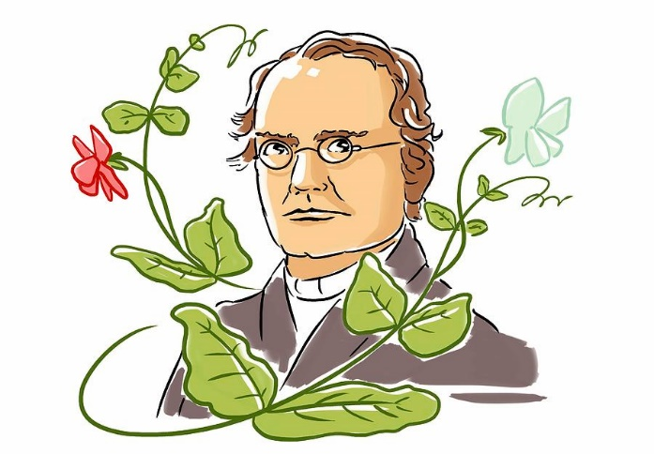


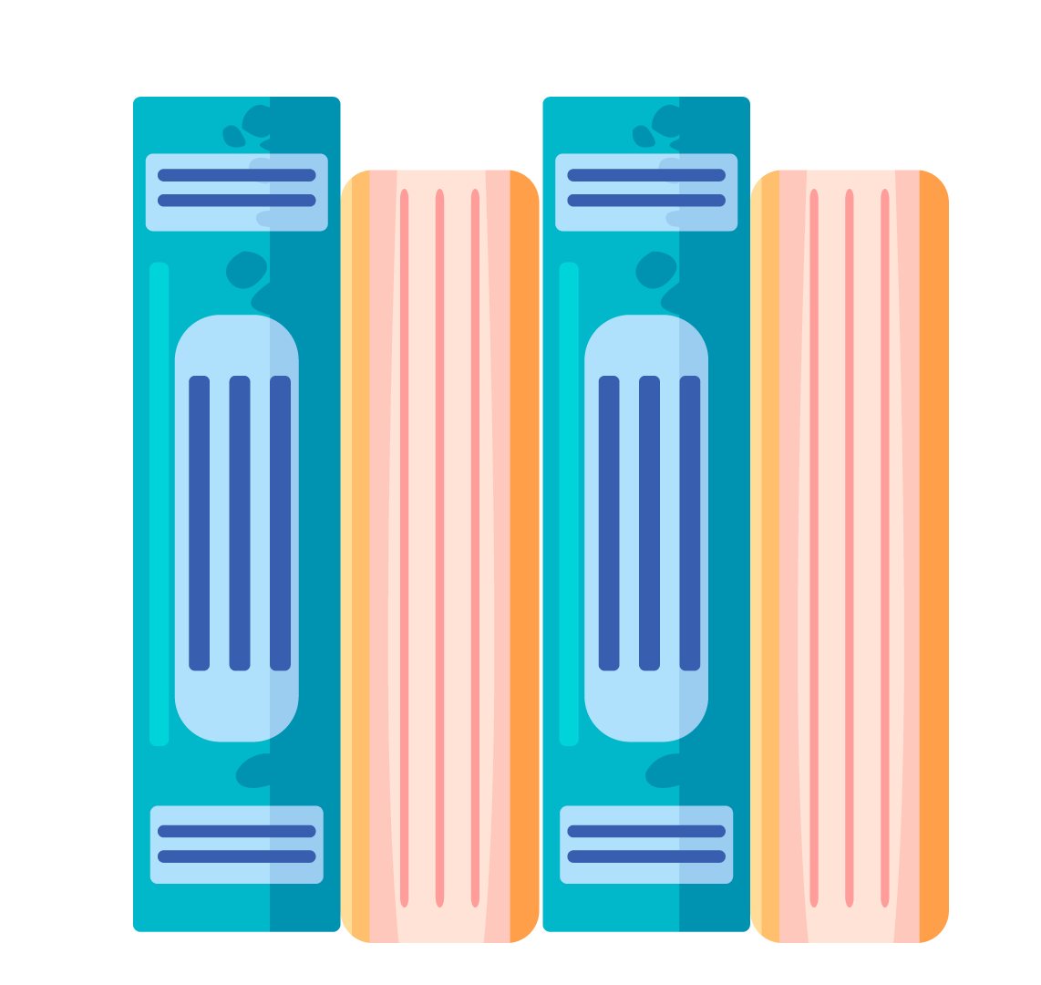
KIẾN THỨC CỐT LÕI
Di truyền là quá trình truyền đặc điểm của sinh vật qua các thế hệ.
Biến dị là hiện tượng cá thể được sinh ra trong cùng một thế hệ có những đặc điểm khác nhau và khác với các cá thể ở thế hệ trước.
Nucleic acid là hợp chất đa phân (polymer) được cấu tạo từ các đơn phân là nucleotide.
Hai loại nucleic acid quan trọng của tế bào là DNA và RNA.

Slide 43
KIẾN THỨC CỐT LÕI
DNA được cấu tạo từ 4 loại đơn phân là A, G, C, T. Phân tử DNA có cấu trúc xoắn kép gồm hai mạch polynucleotide xoắn phải, song song và ngược chiều.
Hai mạch polynucleotide liên kết với nhau theo nguyên tắc bổ sung: A liên kết với T bằng hai liên kết hydrogen, G liên kết với C bằng ba liên kết hydrogen.
Mỗi phân tử DNA có trình tự nucleotide đặc trưng: Sự khác nhau về số lượng, thành phần và trật tự sắp xếp của 4 loại nucleotide tạo nên tính đa dạng của phân tử DNA.
DNA có chức năng lưu giữ, bảo quản và truyền đạt thông tin di truyền.

Slide 44
KIẾN THỨC CỐT LÕI
RNA thường có cấu trúc một mạch được cấu tạo từ 4 đơn phân là A, G, C và U.
Phân loại dựa vào chức năng có các loại RNA chính như mRNA, tRNA và rRNA.
Gene là một đoạn của phân tử DNA mang thông tin mã hoá một chuỗi polypeptide hay phân tử RNA. Gene được xem là trung tâm của di truyền học.
Hệ gene là tập hợp tất cả các thông tin di truyền trên DNA của tế bào hình thành nên. Mỗi cá thể có một hệ gene đặc trưng.
Ứng dụng phân tích DNA được ứng dụng trong các lĩnh vực nghiên cứu khoa học, y học, pháp y và đời sống.

Slide 45






VƯỢT CHƯỚNG NGẠI VẬT

Slide 46

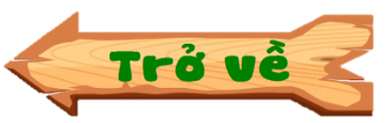
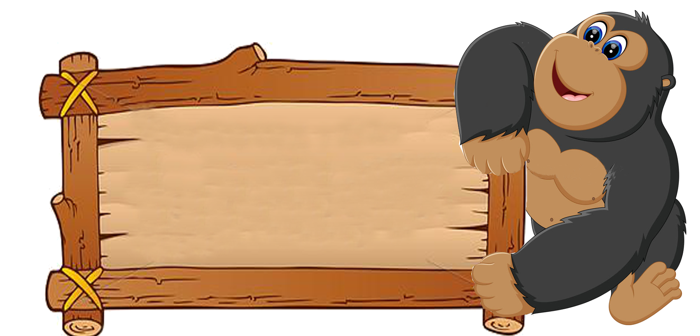
Di truyền là hiện tượng truyền đạt các tính trạng của (bố mẹ, tổ tiên) cho các thế hệ (con, cháu)
Di truyền là gì?

Slide 47
Vật chất di truyền là phân tử mang thông tin di truyền quy định mọi hoạt động sống (sinh trưởng, phát triển và sinh sản) của các sinh vật
Vật chất di truyền là gì?
Có những loại vật chất di truyền nào?

Slide 48
Vật chất di truyền của con người là DNA
Phân tử nào được xem là vật chất di truyền ở con người?

Slide 49
DNA: có 4 loại là A, T, G, C
RNA: có 4 loại là A, U, G, C
Kể tên các loại Nucleotide

Slide 50
Các nucleotide liên kết với nhau bởi liên kết phosphodiester
Các nucleotide liên kết với nhau bằng liên kết gì?

Slide 51

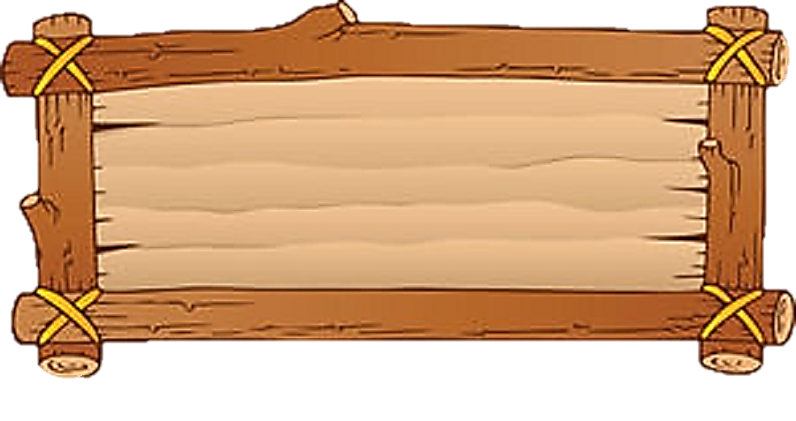
Biến dị là hiện tượng cá thể được sinh ra trong cùng một thế hệ có những đặc điểm khác nhau và khác với các thế hệ trước.
Biến dị là gì?

Slide 52
Sinh vật nhân sơ có vật chất di truyền là DNA, một số virus có vật chất di truyền là RNA
Sinh vật nhân sơ, virus có vật chất di truyền là gì?

Slide 53
Do sự khác biệt về số lượng, thành phần và trật tự sắp xếp các nucleotide trên phân tử DNA mà mỗi cá thể có một hệ gene đặc trưng
Vì sao gene mang tính đặc trưng cho từng cá thể?

Slide 54
DNA có cấu trúc mạch đôi, xoắn kép, song song và ngược chiều còn RNA có cấu trúc mạch đơn
Cấu trúc của DNA và RNA khác nhau ở đặc điểm nào?

